Slide 1
Klaudia Dubiel
Jeżyk

Slide 2
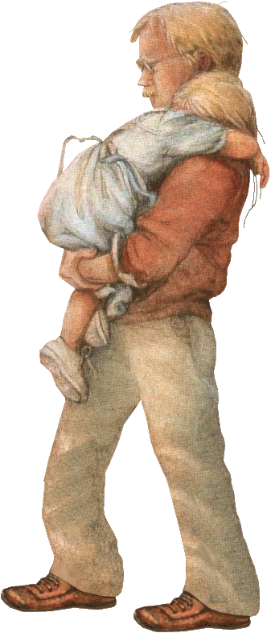
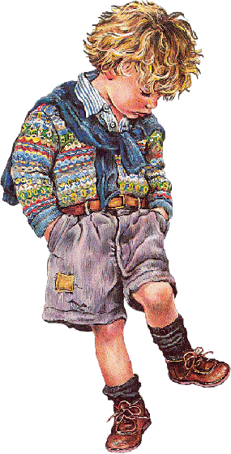
Mały chłopczyk wraz z tatusiem znaleźli w lesie małego jeżyka.
Leżał pod kępką trawy i drżał z zimna.
Chłopczykowi zrobiło się żal jeżyka i poprosił tatusia, żeby zabrali jeżyka do domu.

Slide 3
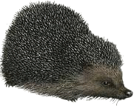
Chłopczyk bardzo dbał o jeżyka, poił go mleczkiem i dawał mu najlepsze owoce.
Jeżyk zajadał ze smakiem i nieraz - ku zdziwieniu chłopca - pomrukiwał z zadowoleniem.
Na zimę jeżyk - jak przystało na wszystkie porządne jeżyki - zapadł w sen zimowy.

Slide 4
A na wiosnę
jeżykowi urosły skrzydła,
na czole wyrósł róg

Slide 5
Wtedy stało się jasne, że chłopczyk z tatusiem nie przynieśli z lasu jeżyka,
tylko jakieś nie wiadomo co.
i odleciał przez niedomknięte okno.

Slide 6
Koniec

